Slide 1

随机数
周磊

Slide 2

C语言
一、函数的分类
二、函数定义的一般格式（无参函数、有参函数）
三、形参与实参（重点）
四、函数的调用（重点、难点）
知识回顾 新课导入 目标及重难点 新授 总结与合作探究 作业 限时检测

Slide 3
C语言
循环有嵌套，函数可以嵌套么？
知识回顾 新课导入 目标及重难点 新授 总结与合作探究 作业 限时检测

Slide 4
C语言
一、函数的嵌套调用
二、函数的递归调用
目标：
知识回顾 新课导入 目标及重难点 新授 总结与合作探究 作业 限时检测

Slide 5
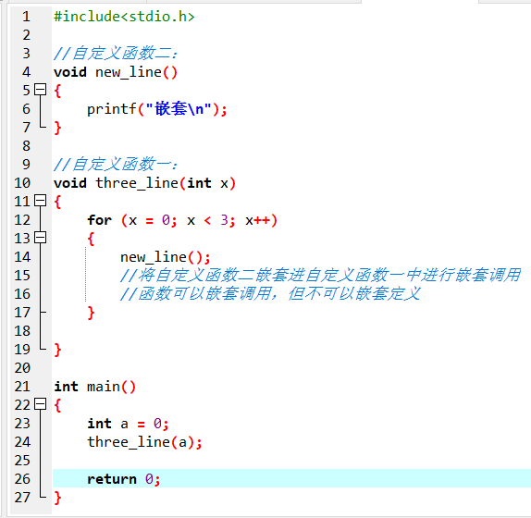
C语言
一、嵌套调用
在A函数中
调用B函数
知识回顾 新课导入 目标及重难点 新授 总结与合作探究 作业 限时检测

Slide 6
C语言
一、课堂练习
1. 定义一个函数two_add，求俩个整数和
2. 定义一个函数three_add，求三个整数和（使用 two_add）
知识回顾 新课导入 目标及重难点 新授 总结与合作探究 作业 限时检测

Slide 7
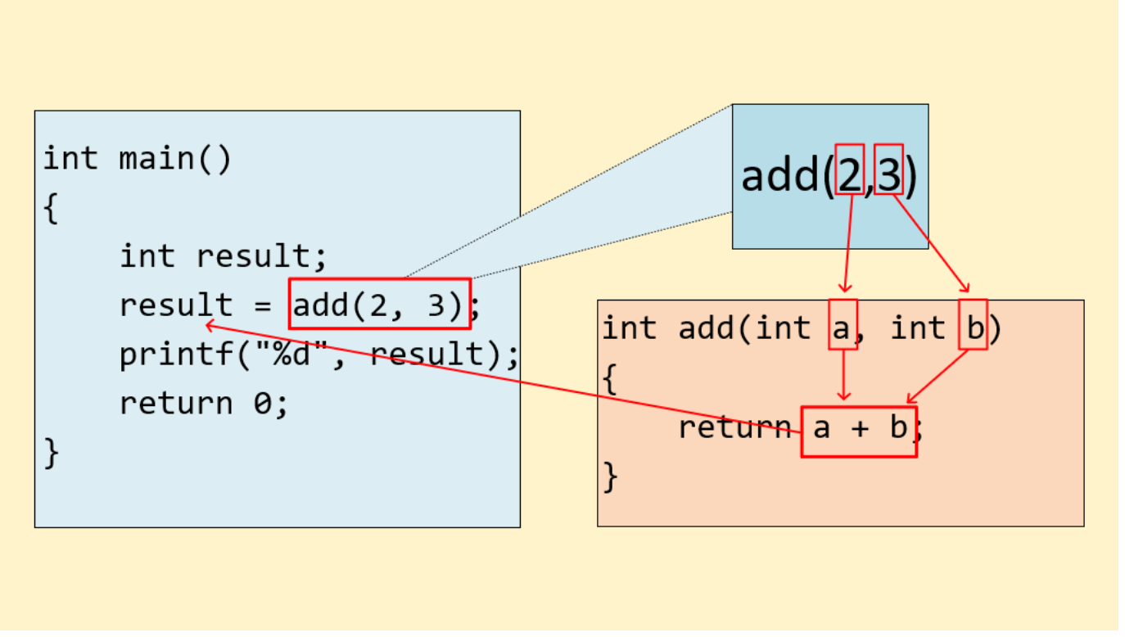
C语言
二、递归调用
在A函数中
调用B函数
我们进一步发散思维，函数内部是否能调用自己呢？
知识回顾 新课导入 目标及重难点 新授 总结与合作探究 作业 限时检测

Slide 8
C语言
二、递归调用
一个函数在它的函数体内调用它自身称为递归调用，这种函数称为递归函数。
C语言允许函数的递归调用。在递归调用中，主调函数又是被调函数。执行递归函数将反复调用其自身，每调用一次就进入新的一层。
知识回顾 新课导入 目标及重难点 新授 总结与合作探究 作业 限时检测

Slide 9
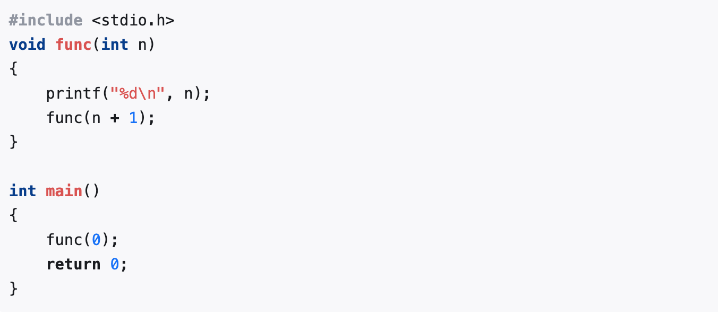
C语言
二、递归案例
知识回顾 新课导入 目标及重难点 新授 总结与合作探究 作业 限时检测

Slide 10
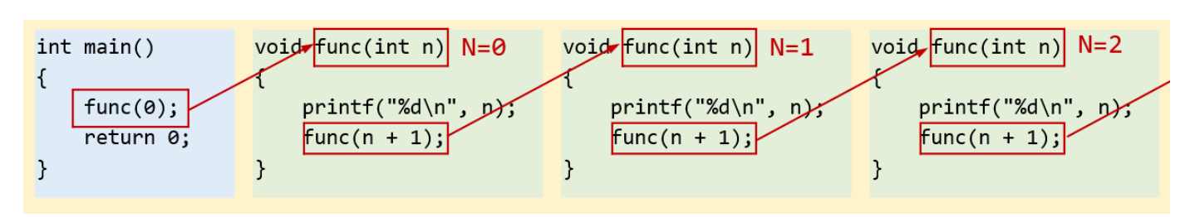
C语言
二、递归流程
最初，func函数在主函数main中被调用，传入了参数0。进入func函数后，形参n的值为0，n被printf打印。接下来将n + 1作为参数传入func函数，开始自己调用自己。
如何解决死循环问题呢？
知识回顾 新课导入 目标及重难点 新授 总结与合作探究 作业 限时检测

Slide 11
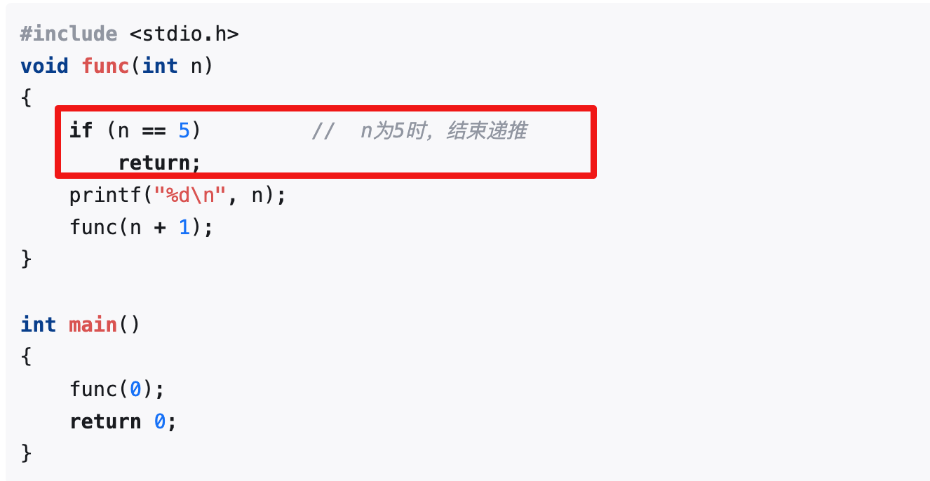
C语言
二、正确递归
递归函数的两个要素：
1.递推规则
2.递推结束条件
知识回顾 新课导入 目标及重难点 新授 总结与合作探究 作业 限时检测

Slide 12
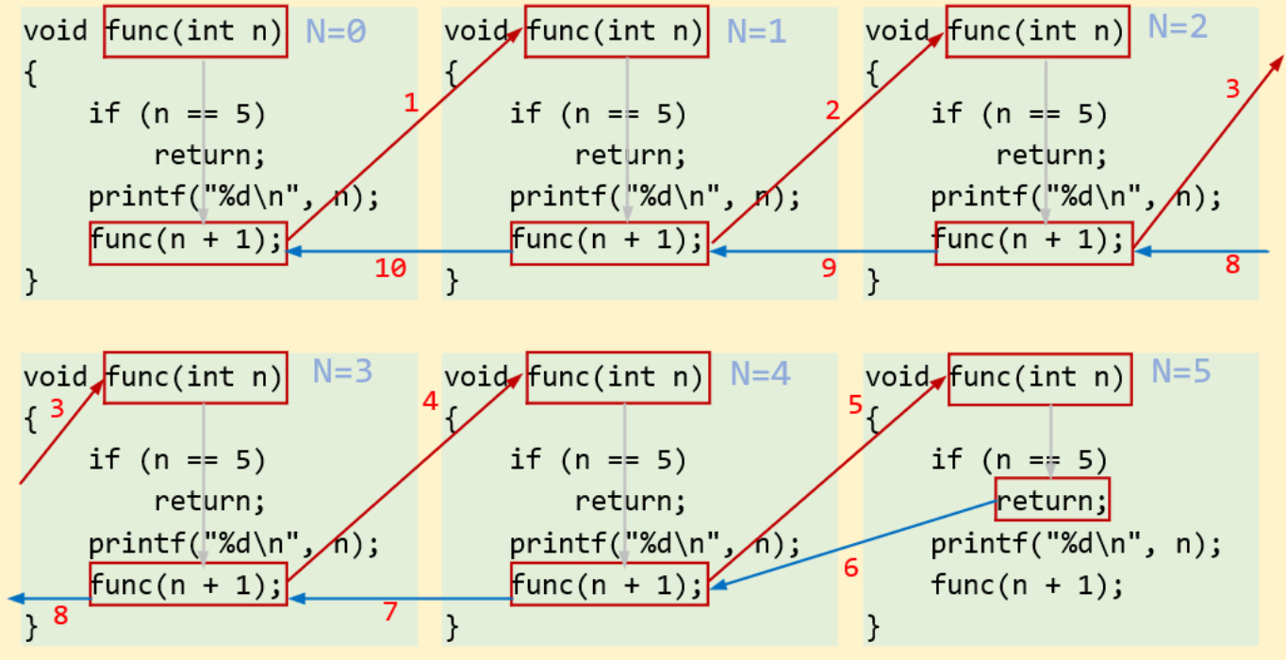
C语言
二、正确递归流程
流程在n小于5之前，一直递推至下级函数。当n为5时，从下级函数开始回归。
知识回顾 新课导入 目标及重难点 新授 总结与合作探究 作业 限时检测

Slide 13
总结
函数的嵌套调用
函数的递归调用
知识回顾 新课导入 目标及重难点 新授 总结与合作探究 作业 限时检测

Slide 14
作业
使用递归完成：
1、n的阶乘
2、斐波那契数列
知识回顾 新课导入 目标及重难点 新授 总结与合作探究 作业 限时检测

Slide 15
限时检测
无
知识回顾 新课导入 目标及重难点 新授 总结与合作探究 作业 限时检测

